Slide 1

Зимові картини і «зимові» слова.
Г. Малик «Грудень» (напам’ять)
Літературне читання
3 клас Розділ 4.
Здійсниться все!
Урок 44

Slide 2
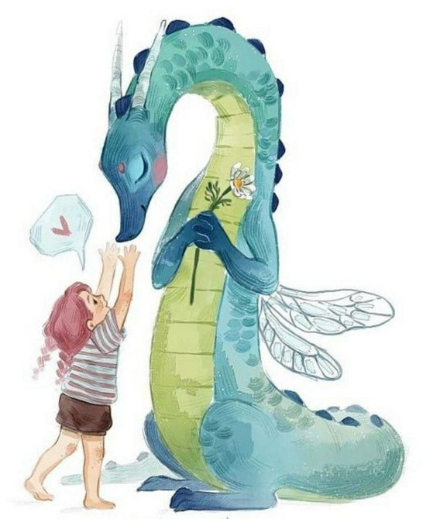

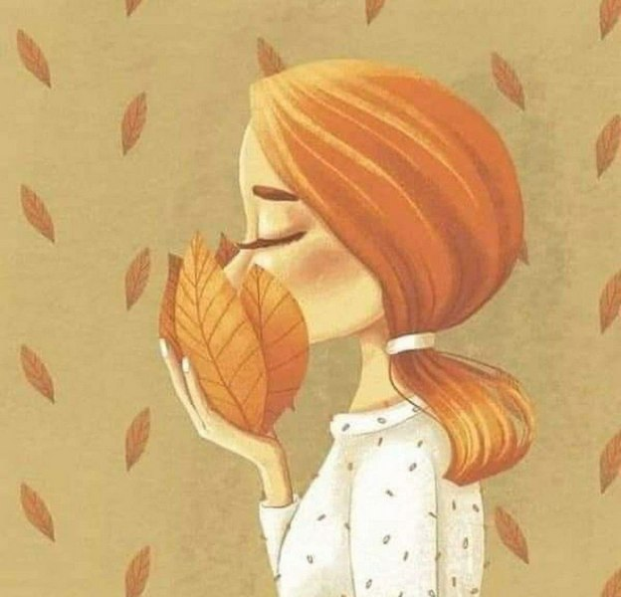
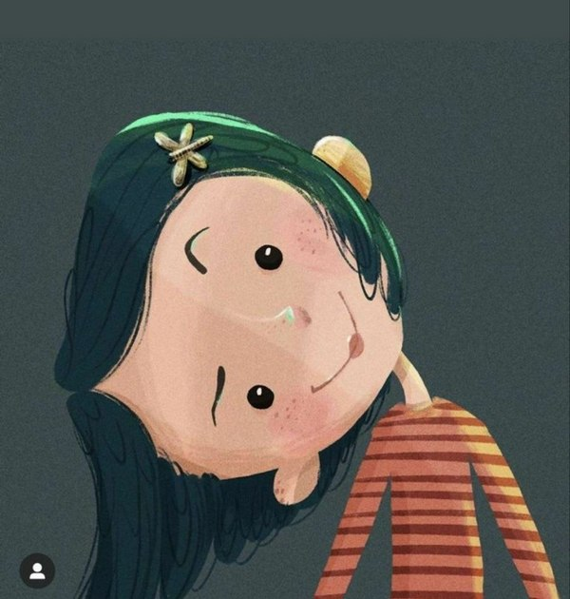
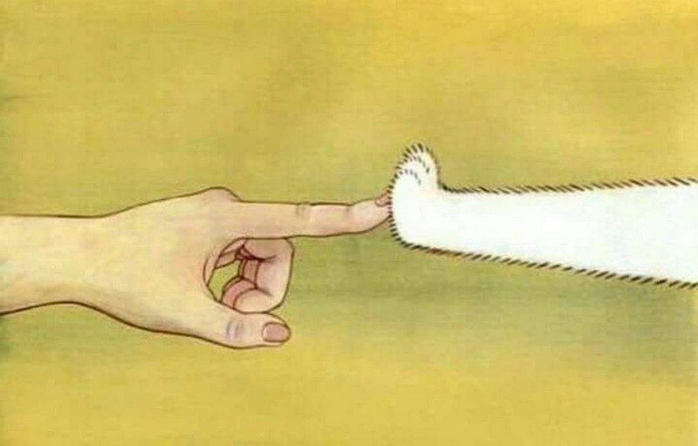
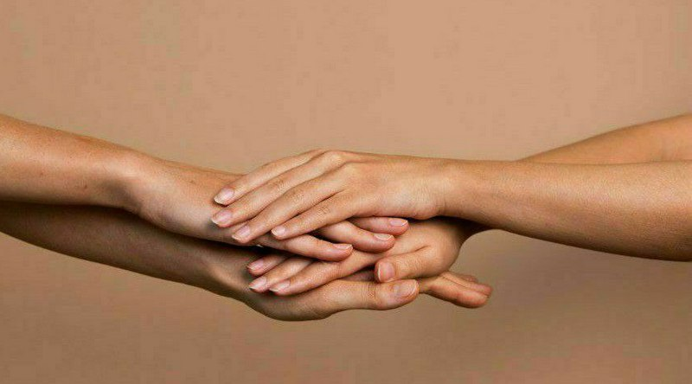
Налаштування на урок. Поміркуйте
—Чим ви можете сьогодні поділитися?
— Чим може ділитися людина? Як ви можете ділитися? (Словами, емоціями, спільними діями, вчинками,..)

Slide 3
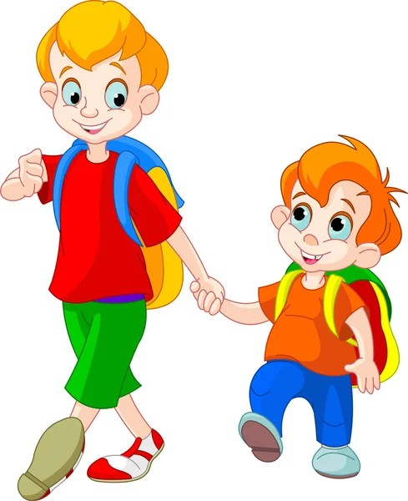
Перевірка домашнього завдання
Перекажіть стисло твір Валентини Вздульської «Потяги»
Хто дійові особи твору?
Це казка чи оповідання?
Опис подій: достовірний чи вигаданий?
Час: конкретний чи довготривалий?
Персонажі: реальні чи вигадані?
Розповідь: від головного героя чи від третьої особи?
Підручник.
Сторінка
62-64

Slide 4
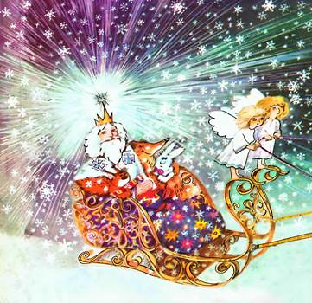
Прочитайте скоромовку повільно
По дорозі їхав віз,
він із лісу дрова віз.
А на греблі через став,
заскрипів наш віз і став.
Які однакові слова по написанню зустрілися в скоромовці? Чи однакові вони за значенням?
Прочитайте скоромовку швидко
Чи підходить ілюстрація до змісту скоромовки? Чому?

Slide 5
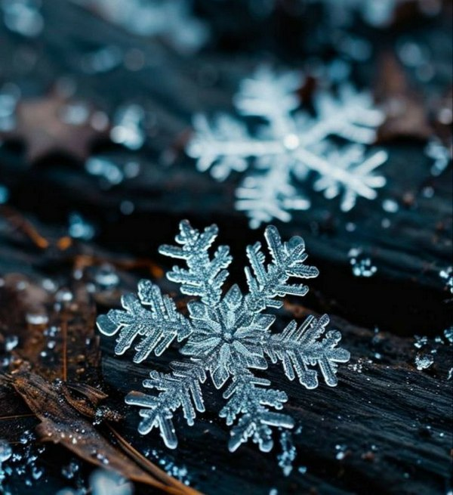
Прочитайте твір В. Сухомлинського «Сніжинка»
З неба летіла на землю сніжинка. Вона була легка, ніжна, прозора, наче пушинка, і мов зірка. На землі стояв хлопчик. Він бачив, як падає сніжинка. Хлопчик думав: ось упаде комусь під ноги, і її розтопчуть. Ні не треба сніжинці падати на землю. Не треба її затоптувати. Хлопчик простяг долоню. Він захотів приголубити сніжинку. А вона впала на теплу, добру руку хлопчика й розтанула. Хлопчик із жалем дивився на руку. На долоні блищала крапелька, мов сніжинка.
З чим ви асоціюєте сніжинку?
Сніжинка … про нову пору року, про зиму, про сніг, про зимові розваги, про перший місяць зими, про зимові канікули, про зимові свята, про Святого Миколая, про Новий рік, про...

Slide 6
Послухайте історію з лісовим мешканцем
Дуже закортіло одному лісовому жителеві дізнатися, що таке зима.
— Зима — це коли холодно, і всі шпаки відлітають у теплі краї. Так йому пояснили пернаті. Не зрозумів нічого наш лісовий герой.
— Зима — це довгий сон. Зима вкриває нас білою пухнастою ковдрою, а іноді дарує холодне вбрання з інею. Так розтлумачили зеленолисті. Знову не зрозумів наш сонько.
— Зима — це білі холодні мухи, вони падають з неба на землю, і жодний птах їх не вловить. Так повідомила осіла жовтогруда мешканка.
Що це за лісовий житель-сонько, і чому він не знає, що таке зима?
Хто такі пернаті, зеленолисті та осіла жовтогруда мешканка?

Slide 7
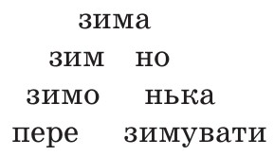
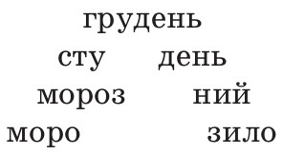
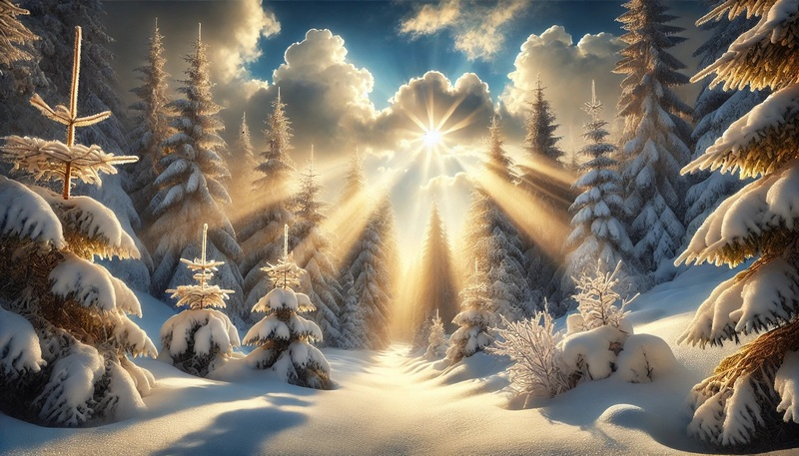
Снігові кучугури
Знайдіть споріднені слова в першій кучугурі
У другій «кучугурі» шукаємо синоніми.

Slide 8
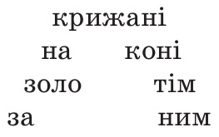
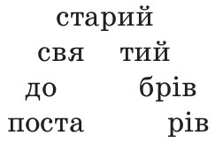
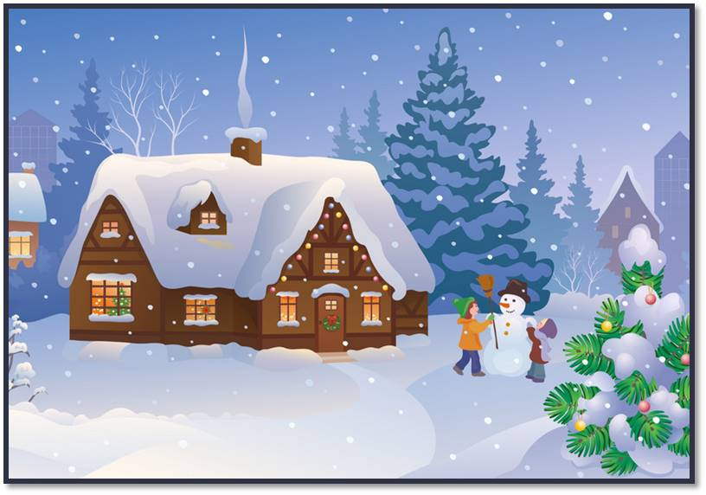
Снігові кучугури
Що спільного у наступних «кучугурах»?
Слова римуються, пора року.

Slide 9
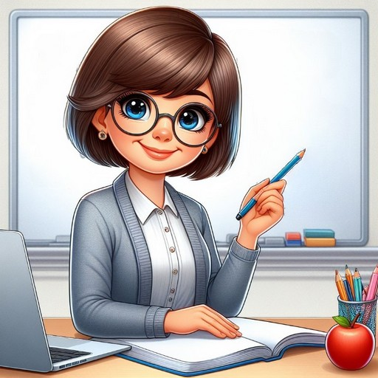

Повідомлення теми уроку
Сьогодні ми зустрінемось з відомою для нас письменницею Галиною Малик і її віршем «Грудень».

Slide 10
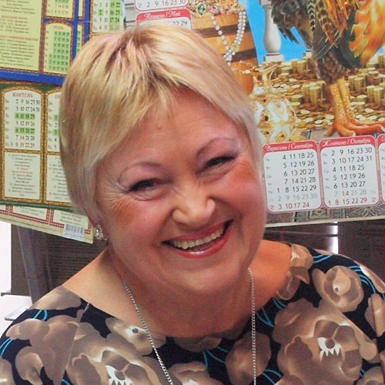
Згадайте письменницю
Малик Галина Миколаївна —
українська письменниця, перекладач. Видала 52 книжки для дітей — поезію, прозу, переклади. Вірші Галини Малик легкі, з простими, інколи зовсім неочікуваними, сюжетами, різножанрові. Крім віршів авторка пише казкові повісті, головні герої яких — діти та підлітки. З персонажами цих повістей повсякчас трапляються якісь пригоди, відбуваються небезпечні та радісні події. Її герої (ваші однолітки) потрапляють у казкову країну і, навпаки, мешканці казкових країн потрапляють у наше реальне життя. А ще, коли читаєш повісті та п’єси письменниці, здається, що їхня авторка знаходиться поміж своїх героїв і разом із ними переживає все описане в книжках.

Slide 11
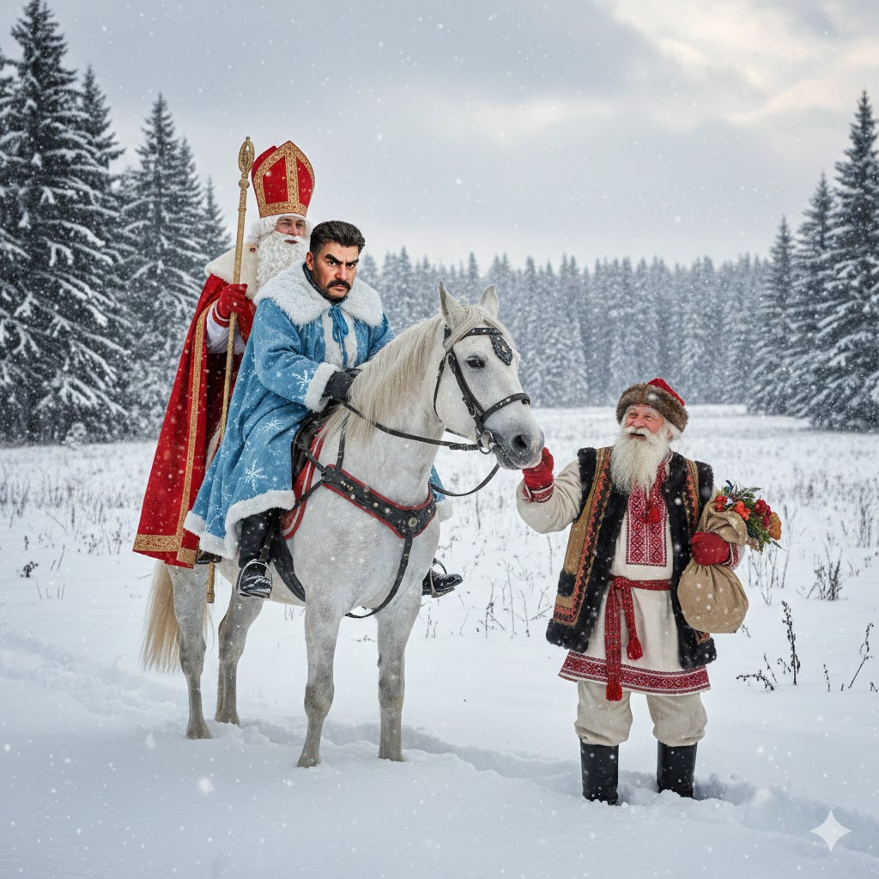
Прочитайте слова, правильно ставте наголос.
звівши
сидельці
золотім
назустріч
здрастуй
добрів
гайда
Роздивіться ілюстрацію до вірша Г.Малик «Грудень».
Як ви думаєте, про що і кого може бути цей вірш?

Slide 12
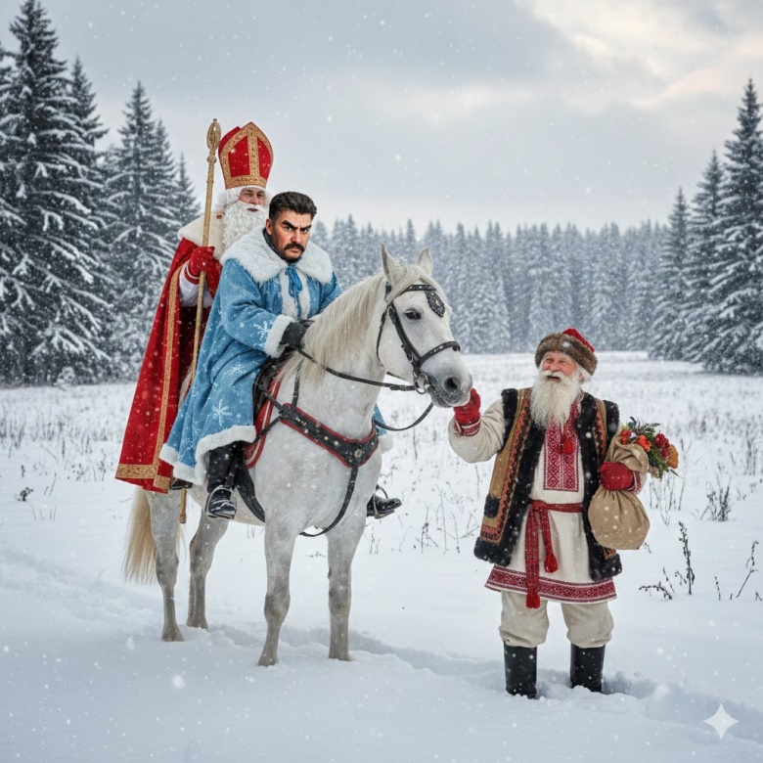
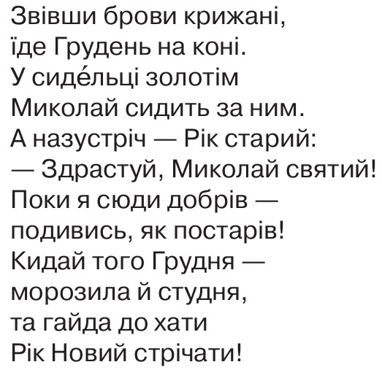
Галина Малик «Грудень»
З ким зустрівся Рік старий? Чому він дуже постарів?
Які образні вислови характеризують Грудня?
Яку словесну картину ти намалюєш за рядками вірша?
Підручник.
Сторінка
70

Slide 13
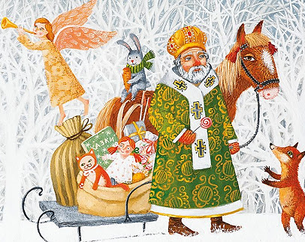
Аналізуємо розуміння прочитаного тексту
— Який жанр цього твору: вірш, казка чи оповідання?
— Опис подій: достовірний чи вигаданий?
— Час: конкретний чи довготривалий?
— Персонажі: реальні чи вигадані?
— Описи: мало чи багато?
— Розповідь: від головного героя чи від третьої особи?

Slide 14
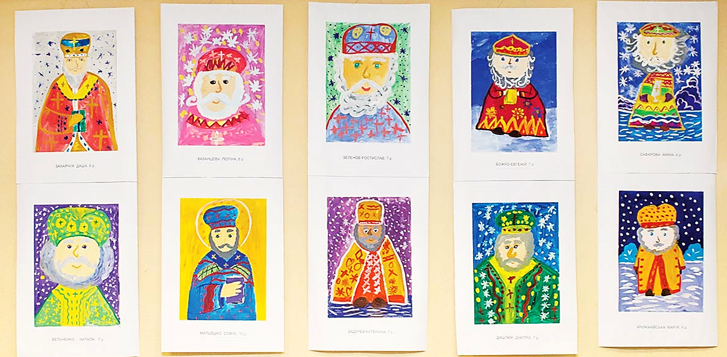
Роздивіться світлину
Таким уявили Святого Миколая юні кияни і киянки, що брали участь у конкурсі «Портрет Святого Миколая».
А яким бачите героїв вірша ви? Розкажіть або намалюйте.
Підручник.
Сторінка
70

Slide 15
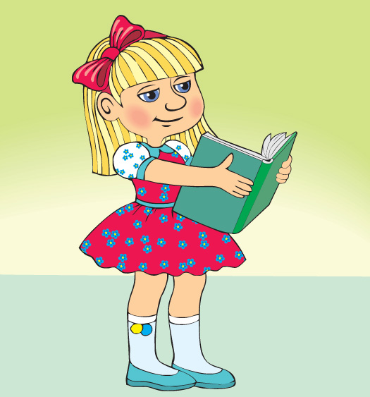
Підсумки уроку
— Яке враження залишив вірш «Грудень»?
— Які кольори у грудня, у зими?
— Яким ви уявляєте героя вірша Галини Малик — Святого Миколая? Намалюйте словесний портрет.
Сива борода і вуса, срібне волосся; казкова шапка в дорогоцінному камінні, довга шуба блакитного кольору, добрі сині очі, одягнутий у валянки...
Домашнє завдання
Підручник 70. Вивчи вірш напам'ять. *Намалюйте, якими ви бачите героїв вірша.

Slide 16













Рефлексія «Загадкові листи»
Вибери лист, який ти хочеш відкрити
(щоби відкрити лист, натисни на нього)
Сьогодні
на уроці
я навчився/
навчилася…
На уроці
я запам’ятав/
запам’ятала…
Найкраще
мені вдалося…
Найбільше
мені сподобалося…
Урок
завершую з настроєм…
Труднощі виникали…

